Slide 3
BCRC –EGYPT VISION

Slide 4
Core functions of the Basel Convention Regional Centres

Slide 6
I- GOVERNANCE ACTIVITIES

Slide 8
II. Institutional Development

Slide 9
III. Activities of the Regional Center from 2018 to date أنشطة المركز الإقليمى منذ 2018 حتى تاريخه

Slide 10
“Foreseeing the future on the professional development in the framework of technology transfer to the Arab states under the umbrella of multilateral international agreements” Saturday, March 26, 2022, Salah El Din Ballroom, Sheraton Cairo Hotel

Slide 11
LOTUS^{TTD}

Slide 12
Activities : On Going Project

Slide 14
VI. COOPERATION WITH REGIONAL AND INTERNATIONAL BODIES

Slide 15
VII. Synergy with other International bodies and centers

Slide 16
V- Information Dissemination for Arab Countries

Slide 18
The center's work plan for the years 22-25 خطة عمل المركز للسنوات 22-25

Slide 19
Financial resources, challenges facing the regional center, current problems and proposed financing mechanisms الموارد المالية والتحديات التى تواجه المركز الإقليمى والمشكلات الحالية والآليات المقترحة للتمويل

Slide 21
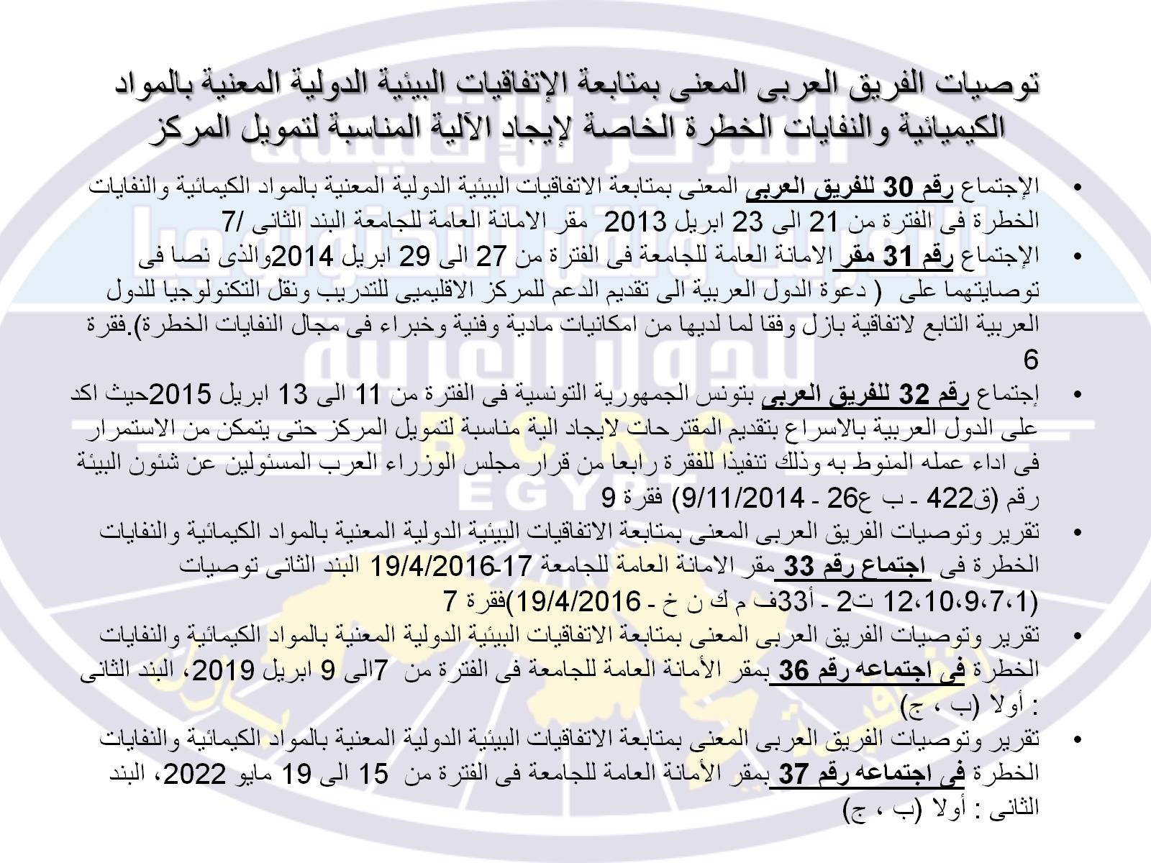
توصيات الفريق العربى المعنى بمتابعة الإتفاقيات البيئية الدولية المعنية بالمواد الكيميائية والنفايات الخطرة الخاصة لإيجاد الآلية المناسبة لتمويل المركز

Slide 22
مجلس وزراء البيئة العرب المسئولين عن شئون البيئة

Slide 24
توصيات الإجتماع ال 37 للجامعة العربية

